Slide 1
Drei Schlüssel um gesund zu bleiben in Anspruchsvollen Settings Fünf Fingers Parallelprozess Zentraler Konflikt

Slide 2
Ökonomie Nobelpreisträger
Daniel Kahneman
Glücklich Sein
Spiritualität
Hobbys
Arbeit
Liebe
Familie
Haben Sein
Freunde

Slide 3
Oft: Schlechte Bildung, geringes Selbstwertgefühl, div. ungelöste Konflikte, Armut, Krankheit, Sucht, Hilflosigkeit, Angst
Schismogenetischer Kommunikationsprozess
«emotionale Verschmutzung» erhöht sich mit zunehmender schismogenetischer Wesen
(Un)bewusste Lösungsstrategie: um mich selber aufzuwerten, entwerte ich die Andern. Methoden: Teilwahrheiten, Lügen, Gerüchte, Missverständnisse u.a.

Slide 4
Emotionale «Verschmutzung» klärt sich durch klare wertschätzende Kommunikation
Parallelprozess durch
Weitergabe der wertschätzenden Grundhaltung
Vorstand
Bewohner
Gesundes Mitarbeiter Team
Freiwillige

Slide 5
Idealzustand
Stiftungs-rat
Bewohner
Mitarbeiter/innen
Haus
Zueflucht
Besucher
Freiwillige
Vorstand

Slide 6
Ralität
Stiftungs-rat
Bewohner
Mitarbeiter/innen
Haus
Zueflucht
Besucher
Freiwillige
Vorstand

Slide 7
Emotionale «Verschmutzung»
Schismogenetischer Kommunikationsprozess
Vorstand
Vorstand
Bewohner
Mitarbeiter Team
Freiwillige
"Dieses Foto" von Unbekannter Autor ist lizenziert gemäß CC BY-SA

Slide 8
Aufschlüsselung / Bereinigung Gute Supervision Bereitschaft Konflikte konstruktiv zu lösen und sich nicht in kleine Details zu verkrallen der Teufel hockt im Detail…

Slide 9
Schismogenetischer Kommunikationsprozess umkehren -
Chance des Parallelprozesses
Supervision
Vorstand
Klienten Bewohner
Mitarbeiter Team
Freiwillige
"Dieses Foto" von Unbekannter Autor ist lizenziert gemäß CC BY-SA

Slide 10
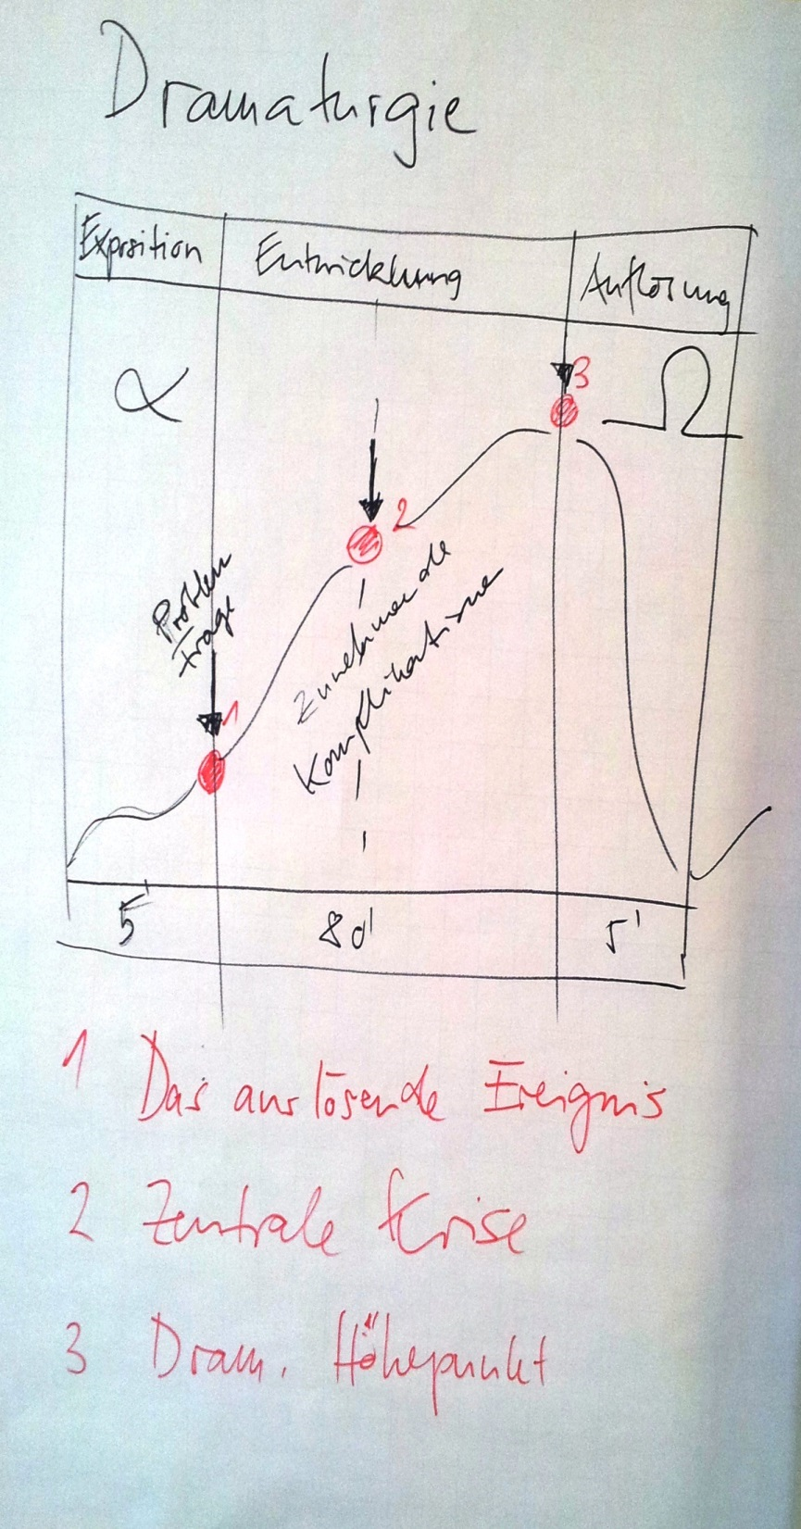
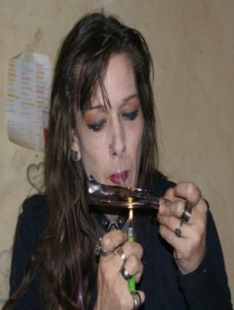
Lebensdrama
Beginn | Entwicklung | Schluss
Alpha |  | Omega
Kurz | Lang | Kurz
Entwicklung II durch:
Um-, Ab-, Aus- und Aufstieg
Es gibt immer eine Lösung
Zentraler Konflikt
„Der Pessimist sieht Schwierigkeiten in jeder Gelegenheit. Ein Optimist sieht eine gute Gelegenheit in jeder Schwierigkeit.“ Winston Churchill
Entwicklung I
Zunehmende Komplikation Probleme, Krise, schwere Zeit (jammern, keine Lösung)
Situation zum Anpacken, Herausforderung, Chance (Lösung finden)
Problem
Frage
Happy End
1.Das auslösende Ereignis, 2. zentrale Kriese 3.dramatischer Höhepuntk. 4. Schluss

